Slide 1
第5章 选择结构程序设计
应用程序的执行过程中可能会遇到多种不同的情况，程序必须依据指定的条件执行不同的操作，所有可能的情况都必须在程序编制过程中考虑好，用来实现这种情况的语句通常称为选择结构语句或分支结构语句（结构化程序设计的第2种结构）。C语言中用来实现选择结构的语句有两种：
if语句和switch 语句。

Slide 2
第5章 选择结构程序设计
学习重点和难点：
  关系运算符与关系表达式
  逻辑运算符与逻辑表达式
  if语句及其几种格式
  switch 语句实现多分支选择
学习本章后将会有按条件选择不同功能处理程序的编写能力。

Slide 3
第5章 选择结构程序设计
5.1 关系运算符和表达式
5.2 逻辑运算符和表达式
5.3 if语句的用法
5.4 switch语句的用法
5.5 应用实例
5.6 本章小结
5.7 习题
实验5 选择结构程序设计

Slide 4

5.1 关系运算符和表达式
5.1.1 关系运算符及其优先级
5.1.2 关系表达式

Slide 5
5.1.1 关系运算符及其优先级
在Ｃ语言中有以下表5-1中的6种关系运算符：
表5-1 C语言关系运算符
符号 | 说明
< | 小于小于 如：x<y (说明：x,y为变量、常量、各类表达式等)
<= | 小于或等于
> | 大于
>= | 大于或等于
== | 等于
!= | 不等于（注意：“<>”不是C语言的不等于运算符）

Slide 6
5.1.1 关系运算符及其优先级
关系运算符都是双目运算符，其结合性均为左结合。
关系运算符的优先级低于算术运算符，高于赋值运算符。
在六个关系运算符中，<,<=,>,>=的优先级相同，高于==和!=，==和!=的优先级相同（注意：关系运算符还分优先等级在其他语言中是少有的）。

Slide 7
5.1.2 关系表达式
关系表达式的一般形式为：
表达式 关系运算符 表达式
例如：
a+b>c-d x>3/2 'a'+1<c -i-5*j==k+1
都是合法的关系表达式。由于表达式也可以又是关系表达式。因此也允许出现嵌套的情况。例如：a>(b>c) a!=(c==d) 等。

Slide 8
5.1.2 关系表达式
关系表达式的值是“真”和“假”，用1和0表示的。如：5>0的值为真，即为1。
(a=3)>(b=5)由于3>5不成立，故其值为假，即为0。
5>2>7>8在C中是允许的，相当于(((5>2)>7)>8)≡((1>7)>8) ≡(0>8)，其值为0。

Slide 9
5.1.2 关系表达式
【例5-1】 输出一些关系表达式的运算值。
  main(){
  char c='k';int i=1,j=2,k=3;float x=3e+5,y=0.85;
  printf("%d,%d\n",'a'+5<c,-i-2*j>=k+1); //请注意各运算的优先级
  printf("%d,%d\n",1<j<5,x-5.25<=x+y);
  printf("%d,%d\n",i+j+k==-2*j,k==j==i+5);
  }
运行结果：
说明：在本例中求出了各种关系表达式的值。字符变量是以它对应的ASCII码参与运算的。对于含多个关系运算符的表达式，如k==j==i+5,根据运算符的左结合性，先计算k==j,该式不成立，其值为0，再计算0==i+5，也不成立，故表达式值为0。

Slide 10
5.2 逻辑运算符和表达式
5.2.1 逻辑运算符及其优先级5.2.2 逻辑运算及其取值
5.2.3 逻辑表达式

Slide 11
5.2.1 逻辑运算符及其优先级
Ｃ语言中提供了三种逻辑运算符：
1）&& 与运算，如：x && y (说明：x,y为变量、常量、关系表达式、其他表达式等)
2）|| 或运算，如：x || y
3）! 非运算，如：!x
与运算符&&和或运算符||均为双目运算符，具有左结合性。非运算符!为单目运算符，具有右结合性。

Slide 12
5.2.1 逻辑运算符及其优先级
逻辑运算符和其他运算符优先级的关系可表示如下：
!（非）→&&(与)→||(或)
！（非）
算术运算符
关系运算符
&&
||
赋值运算符
高
低
“&&”和“||”低于关系运算符，“！”高于算术运算符。
按照运算符的优先顺序可以得出：
a>b && c>d 等价于 (a>b)&&(c>d)
!b==c||d<a 等价于 ((!b)==c)||(d<a)
a+b>c&&x+y<b 等价于 ((a+b)>c)&&((x+y)<b)

Slide 13
5.2.2 逻辑运算及其取值
逻辑运算的值也为“真”和“假”两种，用1和0来表示。其求值规则如下：
1、与运算 &&：参与运算的两个量都为真时，结果才为真，否则为假。
例如：5.0>4.9 && 4>3
由于5.0>4.9为真，4>3也为真，相与的结果也为真。
2、或运算||：参与运算的两个量只要有一个为真，结果就为真。两个量都为假时，结果为假。
例如：5.0>4.9||5>8
由于5.0>4.9为真，相或的结果也就为真。
3、非运算!：参与的运算量为真时，结果为假；参与的运算量为假时，结果为真。
例如：!( 5.0>4.9)的结果为假，即为0。

Slide 14
5.2.2 逻辑运算及其取值
虽然Ｃ编译在运算得出逻辑运算结果值时，以1代表“真”，0 代表“假”。
但在判断一个量是为“真”还是为“假”时，以0代表“假”，以非0的数值作为“真”。
例如：由于5和3均为非0，因此5&&3的值为“真”，即为1。又如：5||0的值为“真”，即为1。

Slide 15
5.2.2 逻辑运算及其取值
逻辑运算！、&&、||的“真值表”见表5-2、表5-3与表5-4，其中x,y为各种取值的运算量，可以是各种类型的常量、变量、各种表达式等。

Slide 16
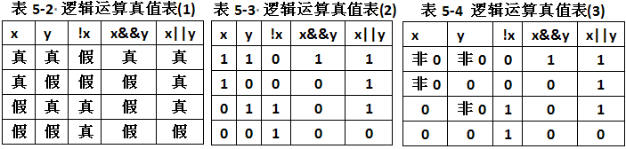
5.2.2 逻辑运算及其取值
注意：在C语言中，要特别注意的是：运算量为0表示“假”，非0表示“真”；逻辑表达式的运算结果：“假”或“不成立”结果为0，“真”或“成立”结果为1。

Slide 17
5.2.3 逻辑表达式
逻辑表达式的一般形式为：
表达式 逻辑运算符 表达式
其中的表达式可以又是逻辑表达式，从而组成了嵌套的情形。
例如： (a&&b)&&c
根据逻辑运算符的左结合性，上式也可写为：a&&b&&c
逻辑表达式的值是式中各种逻辑运算的最后值，以1和0分别代表“真”和“假”。

Slide 18
【例5-2】 输出一些逻辑表达式的运算值。
  main(){
  char c='k'; int i=1,j=2,k=3; float x=3e+5,y=0.85;
  printf("%d,%d\n",!x*!y,!!!x);
  printf("%d,%d\n",x||i&&j-3,i<j&&x<y);
  printf("%d,%d\n",i==5&&c&&(j=8),x+y||i+j+k);
  }
运行结果：
说明：本例中!x和!y分别为0，!x*!y也为0，故其输出值为0。由于x为非0，故!!!x的逻辑值为0。
对x|| i && j-3式，先计算j-3的值为非0，再求i && j-3的逻辑值为1，故x||i&&j-3的逻辑值为1。对i<j&&x<y式，由于i<j的值为1，而x<y为0，故表达式的值为1与0相与，最后为0。
对i==5&&c&&(j=8)式，由于i==5为假，即值为0，该表达式由两个与运算组成，所以整个表达式的值为0。对于式x+ y||i+j+k由于x+y的值为非0，故整个或表达式的值为1。

Slide 19
注意：逻辑表达式求解时有个特性，并非所有的逻辑运算符都被执行，只在必须执行下一个逻辑运算符才能求出表达式的结果时，才执行该运算符，也即在已明确表达式的真或假值时，后续对结果没有影响力的运算将不执行了。譬如：
（1）如：a&&b&&c 只在a为真时，才判别b的值；只在a、b都为真时，才判别 c的值。也即a为假时，表达式为假，就不判断b与c了；a为真，b为假时，表达式亦为假，就不判断c了。

Slide 20
（2）如：a||b||c 只在a为假时，才判别b的值；只在a、b都为假时，才判别 c的值。也即a为真时，表达式为真，就不判断b与c了；a为假，b为真时，表达式亦为真，就不判断c了。
例如：a=1;b=2;c=3;d=4;m=1;n=1;
(m=a>b)&&(n=c>d); /*结果m=0,n=1，而非n=0*/
例如：int x=5; 表达式0||++x的值为1，表达式求值后x为6；而int x=5; 表达式0&&++x的值为0，表达式求值后x为5，而非x为6（因为++x未执行）。

Slide 21
5.3 if语句的用法
5.3.1 if语句的三种形式
5.3.2 if语句的嵌套
5.3.3 条件运算符和条件表达式

Slide 22
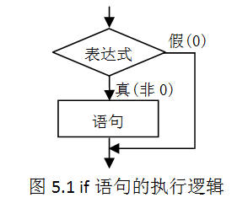
5.3.1 if语句的三种形式
1、第一种形式为基本形式：
if(表达式) 语句;
其语义是：如果表达式的值为真，则执行其后的语句(可为复合语句)，否则不执行该语句，其执行逻辑见图5.1。

Slide 23
5.3.1 if语句的三种形式
注意：if后的表达式可以是关系表达式、逻辑表达式、数值表达式等，类型也可以任意。
if(!表达式) 等价于 if(表达式==0) ，而if(表达式) 等价于 if(表达式!=0)。

Slide 24
5.3.1 if语句的三种形式
【例5-3】 输入两整数，输出其最大者（方法1）。
  main(){
  int a,b,max;
  printf("input two numbers: ");
  scanf("%d%d",&a,&b);
  max=a; // 意思是先假设a为最大（这种做法常用）
  if (max<b) max=b; // 然后用当前的最大值max与b作比较
  printf("max=%d\n",max);// 输出两者的最大值
  }
运行结果：
说明：本例程序中，输入两个数a,b。把a先赋予变量max，再用if语句判别max和b的大小，如max小于b，则把b赋予max。最后max中是a,b两者的大数，最后输出max的值。

Slide 25
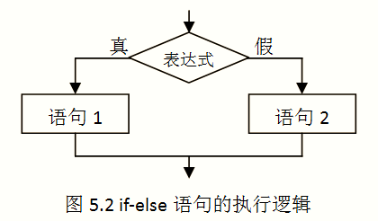
5.3.1 if语句的三种形式
2、第二种形式为: if-else
  if(表达式)
  语句1;
  else
  语句2;
其语义是：如果表达式的值为真，则执行语句1，否则执行语句2。其执行的逻辑过程见下图。

Slide 26
5.3.1 if语句的三种形式
【例5-4】 输入两整数，输出其最大者（方法2）。
  main(){
  int a, b; printf("input two numbers: ");
  scanf("%d%d",&a,&b);
  if(a>b) // 直接比较，根据比较情况得到最大值
  printf("max=%d\n",a);
  else printf("max=%d\n",b);
  }
说明：输入两个整数，输出其中的大数。改用if-else语句判别a,b的大小，若a大，则输出a，否则输出b。

Slide 27
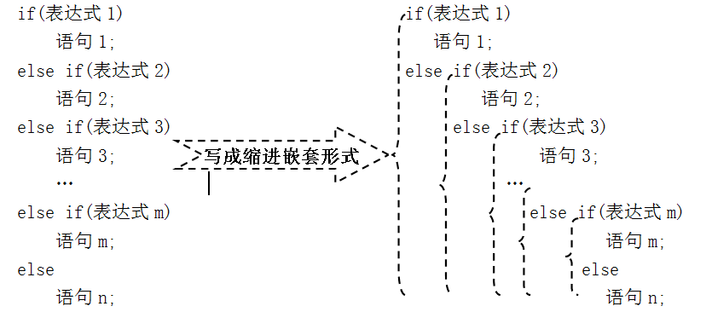
5.3.1 if语句的三种形式
3、第三种形式为if-else-if形式
前二种形式的if语句一般都用于两个分支的情况。当有多个分支选择时，可采用if-else-if语句，其一般形式为：

Slide 28
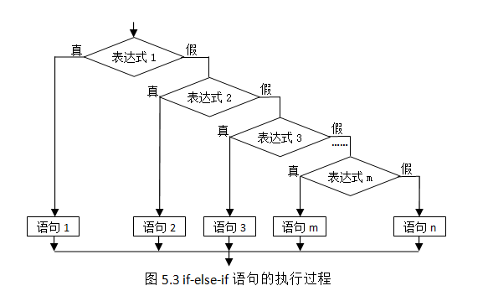
其语义是：依次判断表达式的值，当出现某个值为真时，则执行其对应的语句。然后跳到整个if语句之后继续执行程序。如果所有的表达式均为假，则执行语句n。然后继续执行后续程序。if-else-if语句的执行过程如图5.3所示，关于if语句嵌套的内容见下节。

Slide 29
【例5-5】 输入一个字符，判断它所属类别。
  #include <stdio.h>
  main(){
  char c; printf("input a character: ");
  c=getchar();
  if(c<32) //或 if(iscntrl(c)) 使用判断字符的库函数，下同
  printf("This is a control character\n");
  else if(c>='0'&&c<='9') //或 else if(isdigit(c))
  printf("This is a digit\n");
  else if(c>='A'&&c<='Z') //或 else if(isupper(c))
  printf("This is a capital letter\n");
  else if(c>='a'&&c<='z') //或 else if(islower(c))
  printf("This is a small letter\n");
  else
  printf("This is an other character\n");
  }
运行结果：
利用库函数
利用库函数
利用库函数
利用库函数

Slide 30
说明：本例要求判别键盘输入字符的类别。可以根据输入字符的ASCII码来判别类型。由ASCII码表可知ASCII值小于32的为控制字符；在“0”和“9”之间的为数字；在“A”和“Z”之间为大写字母；在“a”和“z”之间为小写字母；其余则为其他字符。也可以如程序注释那样，用判断字符的库函数来表达所属字符条件。
这是一个多分支选择的问题，用if-else-if语句编程，判断输入字符ASCII码所在的范围，分别给出不同的输出。例如输入为“g”，输出显示“This is a small letter”（它为小写字母）。

Slide 31
在使用if语句中还应注意以下问题：
（1）在三种形式的if语句中，在if关键字之后均为表达式。该表达式通常是逻辑表达式或关系表达式，但也可以是其他表达式，如算术表达式、赋值表达式等，甚至也可以是一个变量。
例如： if(a=5) 语句;
if(b) 语句;
都是允许的。只要表达式的值为非0，即为“真” ，都能执行到其后的语句。
如在“if(a=5)…; ”中表达式的值永远为非0，所以其后的语句总是要执行的，当然这种情况在程序中不一定会出现，但在语法上是合法的。
理解它

Slide 32
又如，有程序段：
  if(a=b) //请注意a=b为赋值表达式，而不是关系表达式
  printf("%d",a);
  else
  printf("a=0");
本语句的语义是，把b值赋予a，如果为非0则输出该值，否则输出“a=0”字符串。这种用法在程序中是经常出现的。
注意：“=”与“==”使用中的不同，例如：“int a=0,b=1;if(a=b) printf(“a equal to b?\n”);”
与“int a=0,b=1;if(a==b) printf(“a equal to b\n”);”是完全不同的。

Slide 33
（2）在if语句中，条件判断表达式必须用括号括起来，在语句之后必须加分号。
例如：if x==y printf(“x等于y”) 是错误的，应改为：if (x==y) printf(“x等于y”);
（3）在if语句的三种形式中，所有的语句应为单个语句，如果要想在满足条件时执行一组(多个)语句，则必须把这一组语句用{}括起来组成一个复合语句。但要注意的是在右大括号“}”之后不能再加分号(;)。 例如：
  if(a>b)
  {
  a++; b++;
  } //注意：此处不能有“;”号。
  else { a=0; b=10; }

Slide 34
5.3.2 if语句的嵌套
当if语句中的执行语句又是if语句时，则构成了if 语句嵌套的情形。
其一般形式可表示如下：
    if (表达式)
    if 语句;
或者为
    if (表达式)
    if 语句;
    else
    if 语句;

Slide 35
5.3.2 if语句的嵌套
在嵌套内的“if语句”可能又是if-else型的，这将会出现多个if和多个else重叠的情况，这时要特别注意if和else的配对问题。例如：
    if(表达式1)
    if(表达式2)
    语句1;
    else
    语句2;
其中的else究竟是与哪一个if配对呢?

Slide 36
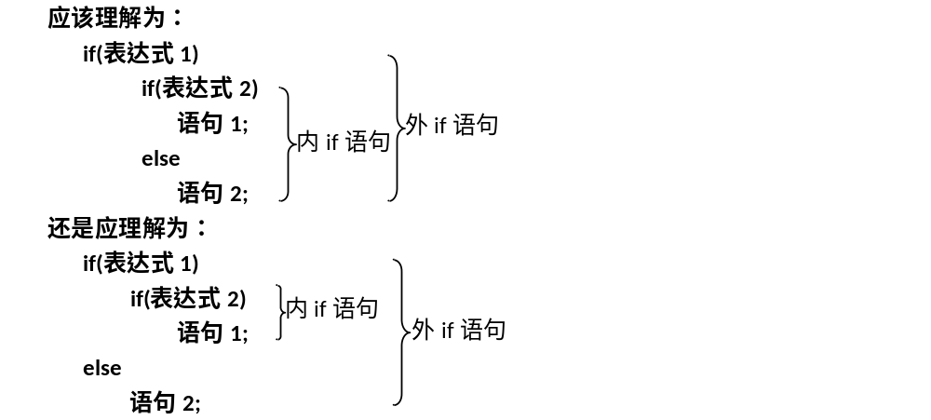
5.3.2 if语句的嵌套

Slide 37
5.3.2 if语句的嵌套
为了避免这种二义性，Ｃ语言规定，else 总是与它前面最近的还未配对的if子句相配对，因此对上述例子应按前一种情况理解。当然我们完全可以通过加“{……}”来实现后一种逻辑的表达的。如下所示：
if(表达式1)
{
if(表达式2)
语句1;
}
else
语句2;

Slide 38
5.3.2 if语句的嵌套
【例5-6】 比较并显示两数的大小关系（if-else形式实现）。
  main(){
  int a,b; printf("please input A,B: ");
  scanf("%d%d",&a,&b);
  if(a!=b)
  if(a>b) printf("A>B\n");
  else printf("A<B\n");
  else printf("A=B\n");
  }
比较两个数的大小关系。本例中用了if语句的嵌套结构。采用嵌套结构实质上是为了进行多分支选择，实际上有三种选择即A>B、A<B或A=B。这种问题用if-else-if语句也可以完成。而且程序更加清晰。因此，以使程序更便于阅读理解，在一般情况下较少使用if语句的嵌套结构。

Slide 39
5.3.2 if语句的嵌套
【例5-7】 比较并显示两数的大小关系（if-else-if形式实现）。
    main(){
    int a,b; printf("please input A,B: ");
    scanf("%d%d",&a,&b);
    if(a==b) printf("A=B\n");
    else if(a>b) printf("A>B\n");
    else printf("A<B\n");
    }
思考：本程序功能，还有其他实现方法的。

Slide 40
5.3.3 条件运算符和条件表达式
如果在条件语句中，只按条件执行单个的赋值语句时，常可使用条件表达式来实现。不但使程序简洁，也提高了运行效率。
条件运算符为“?和：”，它是一个三目运算符，即有三个参与运算的量。由条件运算符组成条件表达式的一般形式为：
表达式1? 表达式2 :表达式3
其求值规则为：如果表达式1的值为真，则以表达式2 的值作为条件表达式的值，否则以表达式3的值作为整个条件表达式的值。条件表达式通常用于赋值语句之中。
例如条件语句：
      if(a>b) max=a;
      else max=b;
可用条件表达式写为: max=(a>b)?a:b;

Slide 41
5.3.3 条件运算符和条件表达式
执行该语句的语义是：如a>b为真，则把a赋予max，否则把b 赋予max。
使用条件表达式时，还应注意以下几点：
1）条件运算符的运算优先级低于关系运算符和算术运算符，但高于赋值符。
因此：max=(a>b)?a:b 可以去掉括号而写为：
max=a>b?a:b
2）条件运算符“?和:”是一对运算符，不能分开单独使用。
3）条件运算符的结合方向是自右至左。
例如：a>b?a:c>d?c:d，应理解为：a>b?a:(c>d?c:d)
这也就是条件表达式嵌套的情形，即其中的表达式3又是一个条件表达式。

Slide 42
5.3.3 条件运算符和条件表达式
【例5-8】 输入两整数，输出其最大者（方法3）。
    main(){
    int a,b; printf("\n input two numbers:");
    scanf("%d%d",&a,&b);
    printf("max=%d",a>b?a:b);
    }
说明：用条件表达式对例5-3重新编程，输出两个数中的较大数，程序显得更简单。

Slide 43
5.4 switch语句的用法
Ｃ语言还提供了另一种用于多分支选择的switch语句，其一般形式为：
    switch(表达式){
    case常量表达式1: 语句1;
    case常量表达式2: 语句2;
    …
    case常量表达式n: 语句n;
    default:语句n+1;
    }
整数类型(包括字符型)
不能相同

Slide 44
5.4 switch语句的用法
其语义是：计算表达式的值。并逐个与其后的常量表达式值相比较，当表达式的值与某个常量表达式的值相等时，即执行其后的语句，然后不再进行判断，继续执行后面所有case后的语句(遇break语句时，将跳出switch语句转到后续语句执行，详见后)；如表达式的值与所有case后的常量表达式均不相同时，则执行default后的语句。
注意：语句1，语句2，…语句n并非单个语句，而可以是多个语句组成的。
switch语句也形象的称为开关语句，其按条件选择执行某分支语句与接通某一电源开关的原理是类似的。

Slide 45

5.4 switch语句的用法
【例5-9】 输入一个1-7间的整数，输出对应的星期信息。
  main(){
  int a; printf("input integer number: ");scanf("%d",&a);
  switch (a){
  case 1:printf("Monday\n");
  case 2:printf("Tuesday\n");
  case 3:printf("Wednesday\n");
  case 4:printf("Thursday\n");
  case 5:printf("Friday\n");
  case 6:printf("Saturday\n");
  case 7:printf("Sunday\n");
  default:printf("error\n");
  }
  }
运行结果：

Slide 46
5.4 switch语句的用法
说明：本程序是要求输入一个数字，输出一个英文单词。但是当输入5之后，却执行了case 5及以后的所有语句，输出了Friday及以后的所有单词。这当然是不希望的。
为什么会出现这种情况呢？这恰恰反映了switch语句的一个特点。在switch语句中，“case 常量表达式”只相当于一个语句标号，switch括号内表达式的值和某常量表达式相等则转向该case标号执行，但不能在执行完该标号的语句后自动跳出整个switch 语句，所以出现了继续执行所有后序case语句的情况。这是与前面介绍的if语句完全不同的，应特别注意。

Slide 47
5.4 switch语句的用法
说明：为了避免上述情况，Ｃ语言还提供了一种break语句，可用于跳出switch语句，break语句只有关键字break，没有参数。在后面还将详细介绍。修改例题的程序，在每一case语句之后增加break 语句，使某一case执行之后均马上跳出switch语句，从而避免输出不应有的结果。

Slide 48
5.4 switch语句的用法
【例5-10】 对例5-9修改，增加break语句。
  main(){
  int a;printf("input integer number:"); scanf("%d",&a);
  switch (a){
  case 1:printf("Monday\n");break;
  case 2:printf("Tuesday\n"); break;
  case 3:printf("Wednesday\n");break;
  case 4:printf("Thursday\n");break;
  case 5:printf("Friday\n");break;
  case 6:printf("Saturday\n");break;
  case 7:printf("Sunday\n");break;
  default:printf("error\n");
  }
  }
运行结果：
执行break语句，将跳出switch块

Slide 49
5.4 switch语句的用法
在使用switch语句时还应注意以下几点：
1）switch语句中各表达式一般为整型类类型，包括字符型与枚举类型（后面介绍）。
2）在case后的各常量表达式的值不能相同，否则会出现错误。
3）在case后，允许有多个语句，可以不用{}括起来。
4）各case和default子句的先后顺序可以变动，而不会影响程序执行结果(当然前提是各case或default后一组执行语句后，都有break语句)。
5）default子句可以省略不用。
6）多个case标号可以共用一组执行语句，如：
    case 'a':
    case 'A': printf("Letter A\n");break;
    ……

Slide 50
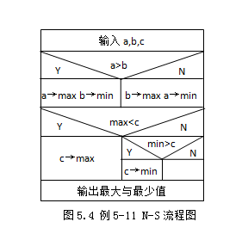
5.5 应用实例
【例5-11】 输入三个整数，输出最大数和最小数。
分析：首先比较输入的a,b的大小，并把大数装入max，小数装入min中，然后再与c比较，若max小于c，则把c赋予max；如果c小于min，则把c赋予min。因此max内总是最大数，而min内总是最小数。最后输出max和min的值即可。算法如图5.4。

Slide 51
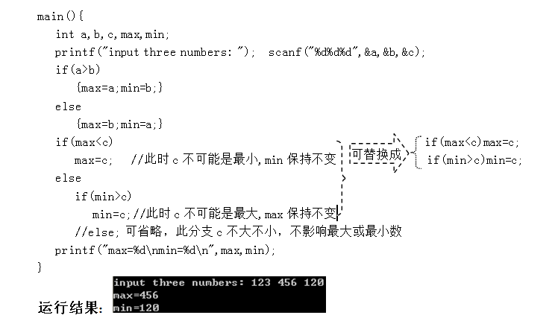
5.5 应用实例

Slide 52
5.5 应用实例
类似的求三个数的最大值，可以用条件表达式来简单实现，程序如下：
  void main()
  {
  int a,b,c,max; /* 定义变量 */
  printf("Input a,b,c:\n"); /* 提示信息 */
  scanf("%4d%4d%4d", &a, &b, &c); /* 输入函数 */
  max=a>b?a:b; /* 求两数的最大值 */
  max=max>c?max:c; /* 再与c比较，求三数的最大值 */
  printf("The maxmum value of the three data is %d\n", max);
  }
思考：请你参照上面程序实现求三个数的最小数。

Slide 53
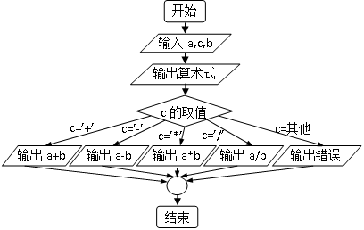
5.5 应用实例
【例5-12】 简易计算器程序。用户输入运算数和四则运算符，输出计算结果。
分析：提示输入含一个“+,-,*,/”的简单算术表达式，根据输入的不同算术符执行相应的算术运算。程序算法如图5.5所示，其中“c的取值”部分为流程图扩展表示法。
图5.5 例5-12 程序流程图

Slide 54
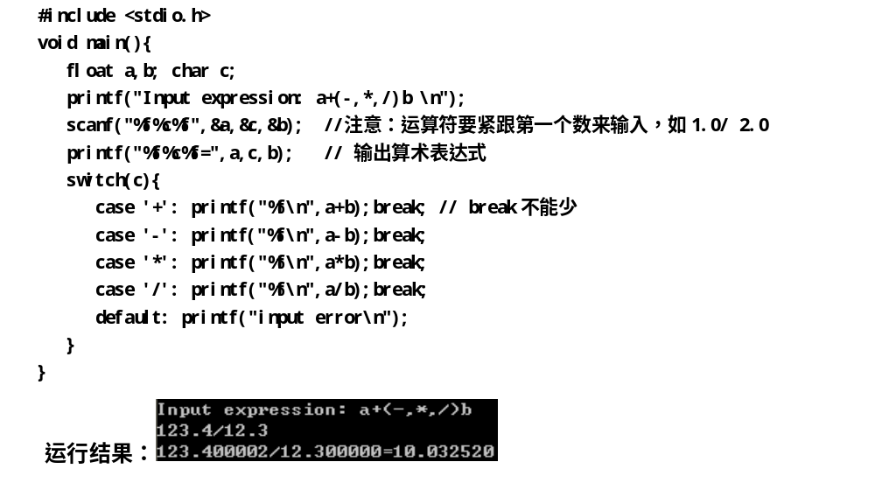
5.5 应用实例

Slide 55
5.5 应用实例
说明：本例可用于四则运算求值。switch语句用于判断运算符，然后输出运算值。当输入运算符不是+,-,*,/时给出错误提示。请多次运行程序来体验程序的功能，特别是输入时运算符的位置情况。
思考：
1）是否可以修改“scanf("%f%c%f",&a,&c,&b);”语句，来实现更灵活或更好格式的输入？

Slide 56
5.5 应用实例
思考：
2）是否能修改程序来处理除数为0的情况。试试“printf("%f\n",a/b);”替换为“b!=0.0?printf("%f\n",a/b):printf("Error\n");”或“fabs(b)>=1.e-6?printf("%f\n",a/b):printf("Err
or\n");”（需头文件#include <math.h>）。看是否能解决问题？并给予分析。
3）使用if语句是否可以来处理除数为0的情况。
注意：应避免对实数作相等或不等的判断，因为实数是不精确的，实数是不连续的，精确相等是不可遇的，近似相等才是判断之道。为此，float f1,f2;…;if(f1==f2) printf(“f1=f2\n”); 应改为：float f1,f2;…;if(fabs(f1-f2)<1.e-6) printf(“f1=f2\n”);

Slide 57
5.5 应用实例
【例5-13】 判断某年是否为闰年。闰年的条件是：能被4整除、但不能被100整除，或者能被400整除。(x能被y整除，则余数为0，即x%y==0)
方法1：用嵌套分支语句实现闰年问题。
分析：算法流程图参照第2章图2.7，只是为了程序简洁，引入闰年指示标志变量leap，leap取值1为闰年，0为非闰年，最后再根据leap的值输出该年是否是闰年的情况。

Slide 58
void main()
{ int year,leap; //变量作为标志变量，leap取值1为闰年，0为非闰年
printf("Please input the year:");
scanf("%d",&year);
if (year % 4 == 0) /*被4整除*/
{
if (year%100 == 0) /*被100整除*/ /*内嵌2层if*/
{ if (year%400 == 0) /*被400整除*/ /*内嵌3层if*/
leap = 1;
else leap = 0;
}
else leap = 1;
}
else leap = 0; /*不能被4整除 */
if (leap) printf("%d is a leap year\n",year);
else printf("%d is not a leap year\n",year);
}
运行结果：

Slide 59
方法2：用合并的逻辑表达式来表达闰年条件，简洁解决问题。
    void main()
    {
    int y; scanf("%d",&y);
    if((y%4==0&&y%100!=0)||y%400==0)
    //或 if(!(y%4)&&y%100||!(y%400))
    printf("%d is a leap year\n",y);
    else printf("%d is not a leap year\n",y);
    }
注意：C语言有“非零为真”的规则，为此，程序中“if((y%4==0&&y%100!=0)||y%400==0)”还可改写为“if(!(y%4)&&y%100||!(y%400))”，这样简洁了，但可读性稍差了。

Slide 60

【例5-14】 用双分支if语句判别三边是否能构成一个三角形，并求面积（对上章例4-20的完善）。
分析：利用if语句先判断a,b,c是否构成三角形？再计算面积才有意义。
  #include <math.h>
  int main()
  { float a,b,c,p,area;
  printf("Input a,b,c:");scanf("%f,%f,%f",&a,&b,&c);
  if((a+b>c)&&(b+c>a)&&(c+a>b)) // a,b,c组成三角形的条件
  { p=(a+b+c)/2;
  area=sqrt(p*(p-a)*(p-b)*(p-c));
  printf("a=%7.2f,b=%7.2f,c=%7.2f\n",a,b,c);
  printf("area=%8.3f\n",area);
  return 0;
  }
  else{ printf(“输入的三条边不能构成三角形!”);return -1;}
  }
运行结果：

Slide 61
【例5-15】 求一元二次方程的根。（对上章例4-26的完善）
分析：利用if语句，对系数a,b,c作各种情况判断并据此操作，这样程序就完善了。
  #include <math.h>
  void main()
  { float a, b, c, disc, p, q, x1, x2;
  printf("Please enter the coefficients a,b,c:");
  scanf("%f,%f,%f", &a, &b, &c);
  if(a==0) printf("Error.");/*判断是否是一元二次方程*/
  else
  { disc = b * b - 4 * a * c;
  if(disc>=0) /*嵌套分支语句，判断方程是否有实根*/
  { p = -b / (2*a); q = sqrt(disc) / (2*a);
  x1 = p + q; x2 = p - q;
  printf("x1=%7.4f, x2=%7.4f\n", x1, x2);
  }
  else printf("no real root!");
  }
  }

Slide 62
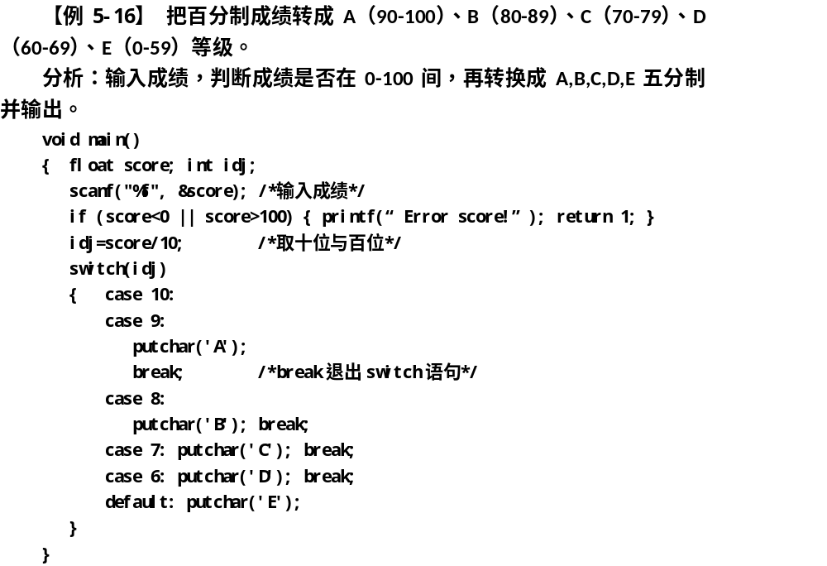

Slide 63
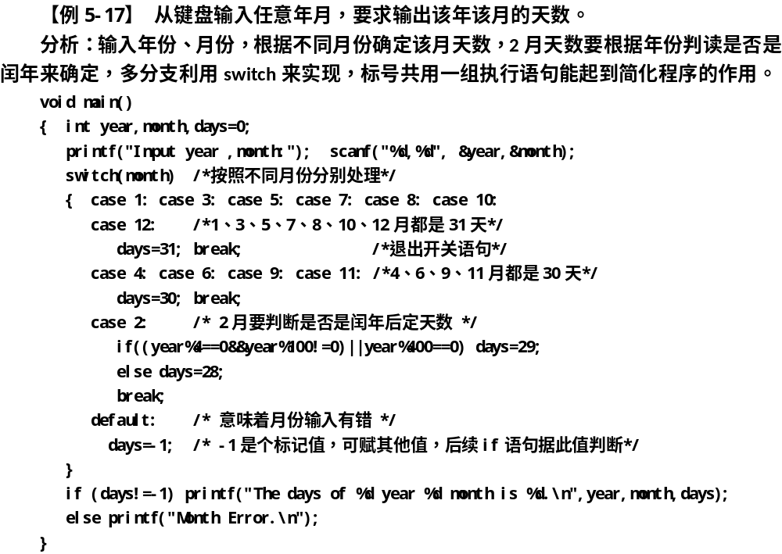

Slide 64
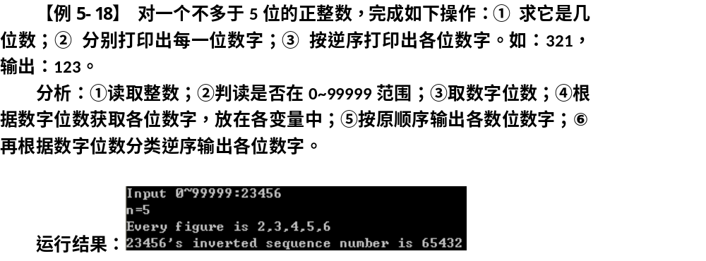
【例5-18】程序

Slide 65
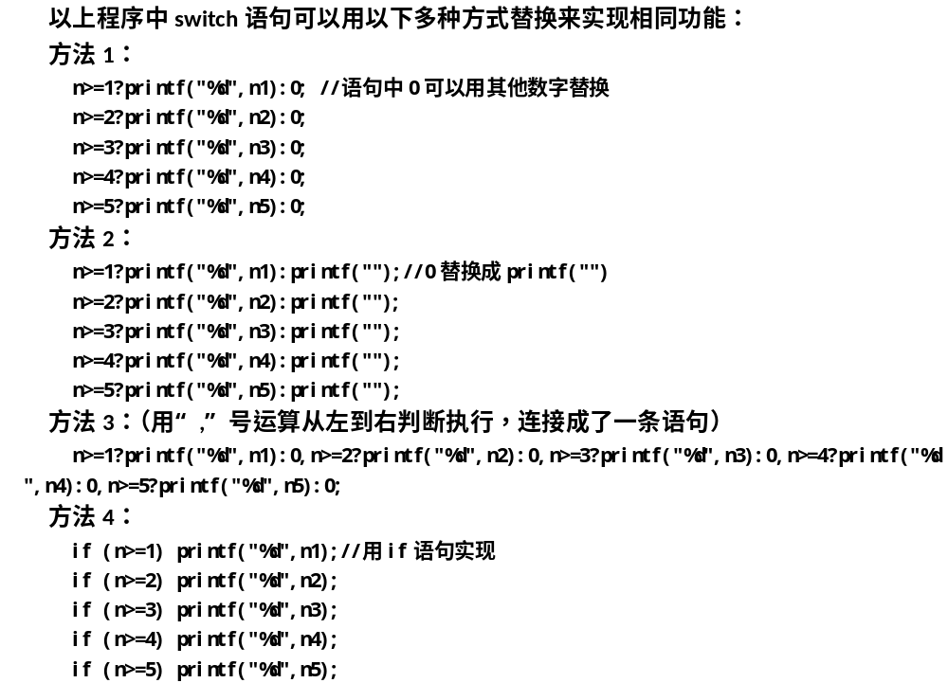

Slide 66
【例5-19】 给定考试人数和每个学生的成绩，统计某一考试科目不同分数段的人数
分析：①按提示输入考试人数n；②判断n是否小于等于0，若是则错误退出；③当n大于0，循环执行：“输入成绩，判读成绩是否正确，根据成绩分段累加计数”；④分段输出各分数段的人数。
void main()
{ int n,idj,i90,i80,i70,i60,i50; float score;
i90=i80=i70=i60=i50=0;
printf("Input n:");scanf("%d", &n); /* 输入考试人数 */
if (n<=0) {printf(“Error in n’s input!”); exit(1);}
//若人数输入错，退出程序。

Slide 67
while(n--) /* while循环语句，循环输入n个学生的成绩。循环见下章*/
{ printf("Input(%d) score[0,100]:",n+1); //倒计数(n不断减少)某学生成绩输入
scanf("%f", &score);
if (score<0 || score>100) //若某学生成绩输入错，退出程序。
{ printf(“Error in score’s input!”);exit(2); }
idj=score/10; // 获取十位、百位数
switch(idj) // 根据成绩分类计数
{ case 10:
case 9: i90++;break;
case 8: i80++;break;
case 7: i70++;break;
case 6: i60++;break;
default: i50++;
}
}
printf("[90-100]有%d人，[80-90)有%d人，[70-80)有%d人，[60-70)有%d人，[0-60)有%d人。\n", i90,i80,i70,i60,i50);
}

Slide 68
5.6 本章小结
本章介绍了C语言实现选择结构的语句：if语句和switch语句及条件运算符（?:）。应掌握这些语句与条件运算符的一般形式及它们的执行规则，if语句和switch语句还有嵌套结构，可以用来实现多种不同的选择逻辑。选择结构语句的多种排列组合组成的语句结构非常灵活，在使用中要注意其格式及执行顺序，在编写程序时可以借助流程图等算法描述手段来帮助选择结构程序的设计与实现。

Slide 69
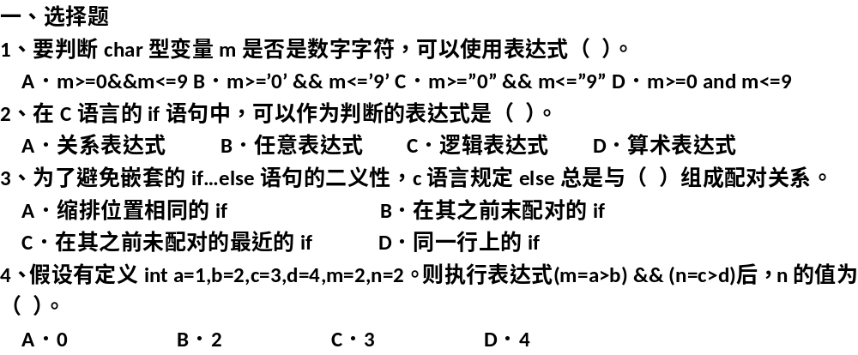
5.7 习题

Slide 70
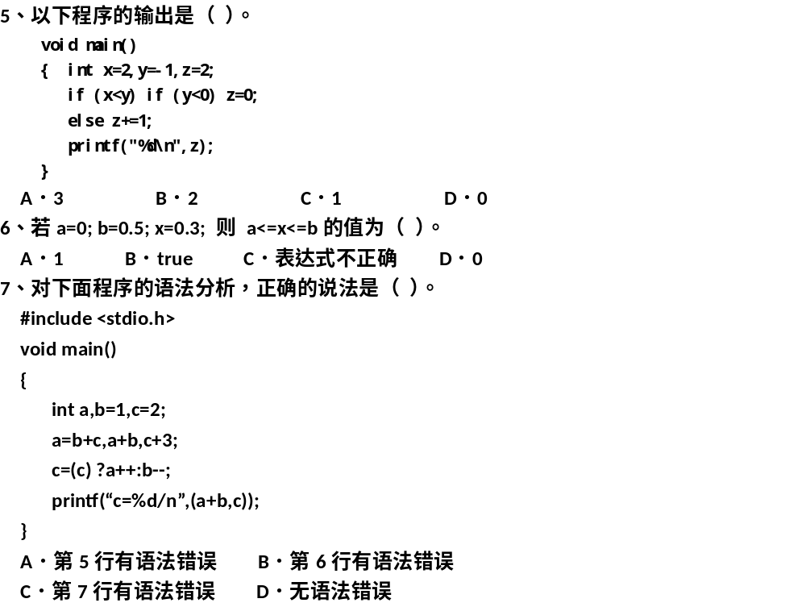
5.7 习题

Slide 71
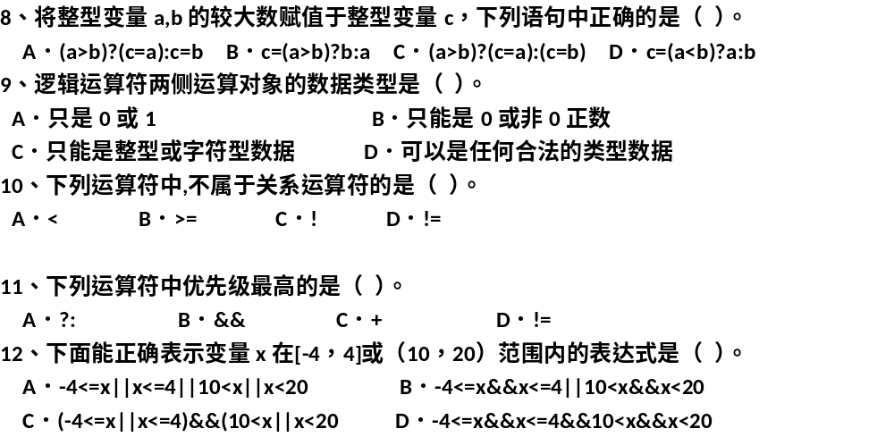
5.7 习题

Slide 72
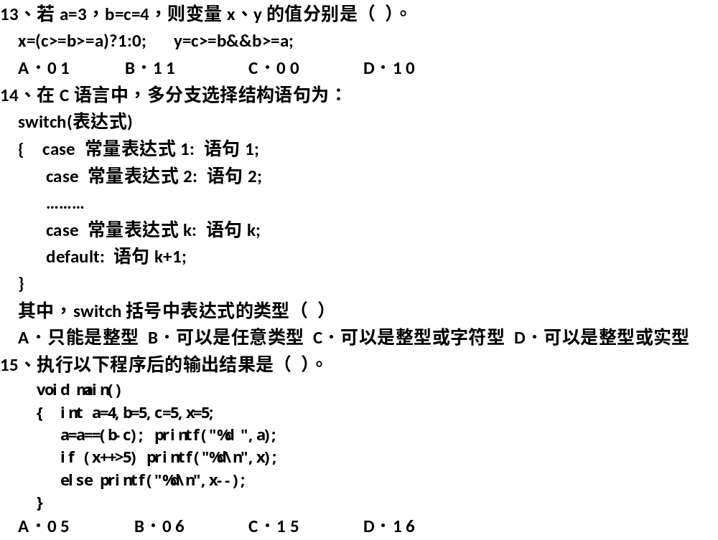
5.7 习题

Slide 73
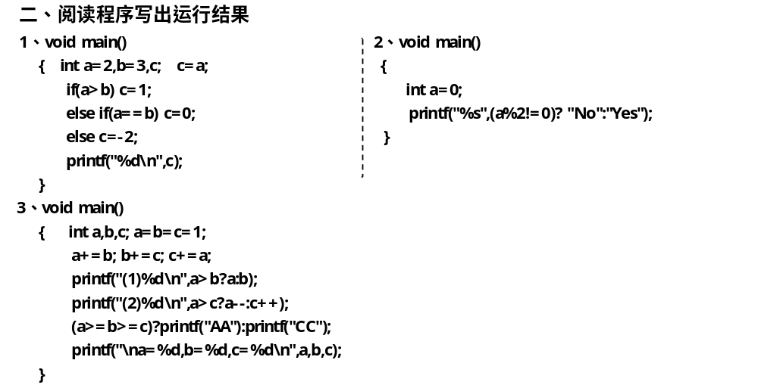
5.7 习题

Slide 74
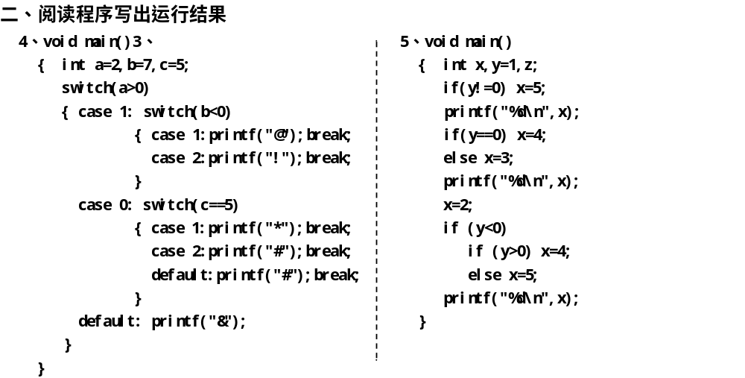
5.7 习题

Slide 75
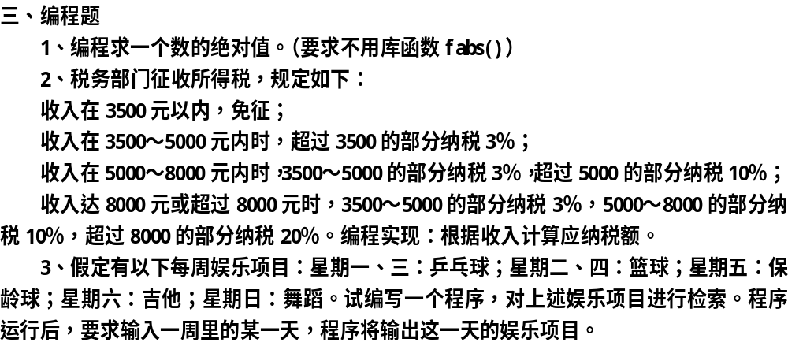
5.7 习题

Slide 76


本章结束
请指出错误或问题，交流联系 Email：
qxzvb@163.com 或
xzqian@jiangnan.edu.cn

